Slide 1
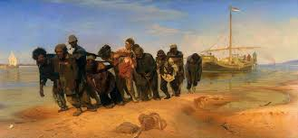
Realizmus XIX. sz. második fele
Repin: Hajóvontatók a Volgán

Slide 2
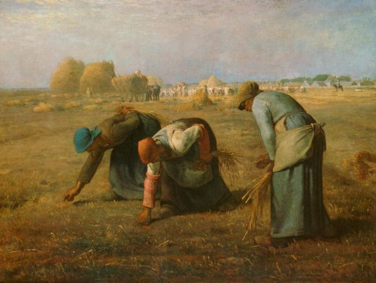
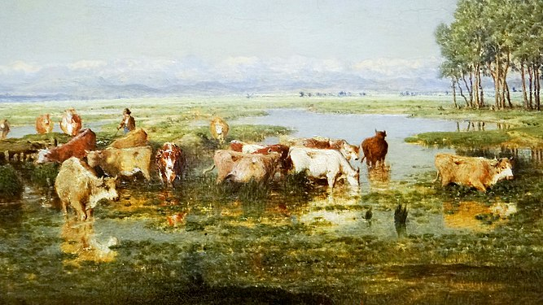
Festészeti stílus
A barbizoni iskolából indult.
(A Párizs mellett található Barbizonban tevékenykedő fiatal tájképfestők csoportja.)
Fő cél: Természetábrázolás. A valóság pontos, szépítés nélküli bemutatása.
Kevésbé aprólékos, jellemző a lényegkiemelés.
Millet: Kalász szedők
Théodore Rousseau: Mocsár a landeseken

Slide 3
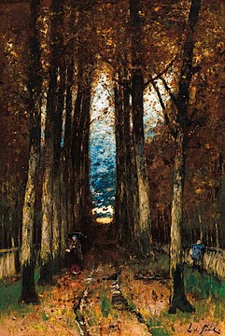
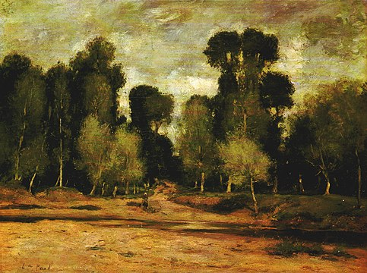
Paál László
Nyárfák
Út a fontainebleau-i erdőben

Slide 4
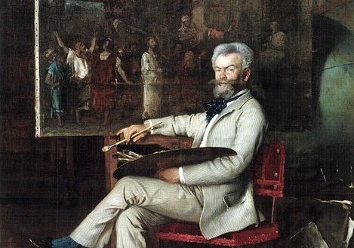
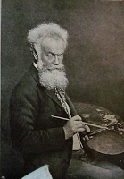
Világhírű festőnk: Munkácsy Mihály
Asztalosinasból lett festőművész.
Munkásságát az egész művelt világ ismeri és becsüli.
Munkája nagy hatással volt az utána következő nemzedékre.
Önarckép

Slide 5
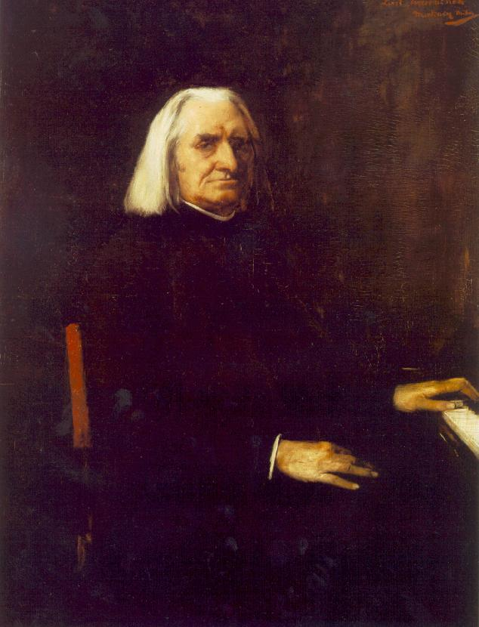
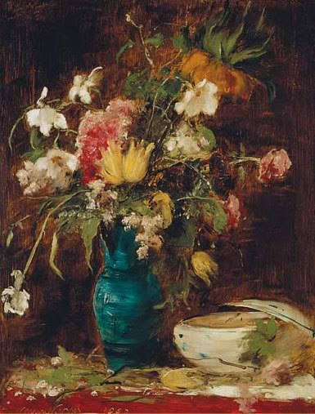
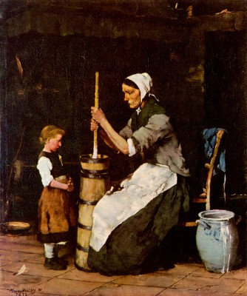
Munkácsy Mihály számos témában dolgozott
csendélet
népi életképek
Portrék: Liszt Ferenc
Sok munkájához bitumen tartalmú alapozó festéket használt. Ezeknek a képeknek az állaga sajnos folyamatosan romlik.
Köpülő asszony

Slide 6
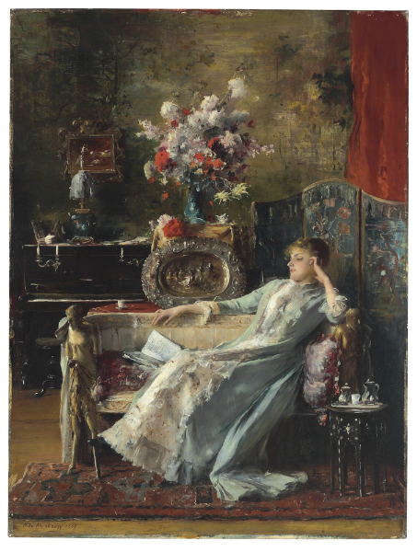
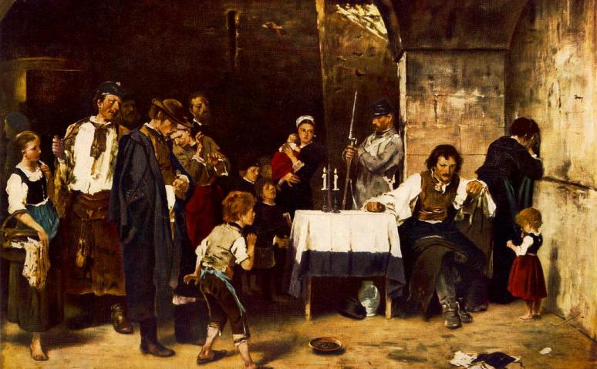
Munkáit több kitüntetéssel is díjazták
Siralomház – Az első nagy nemzetközi siker
Sok kép készült a polgári szalonok életéről.

Slide 7
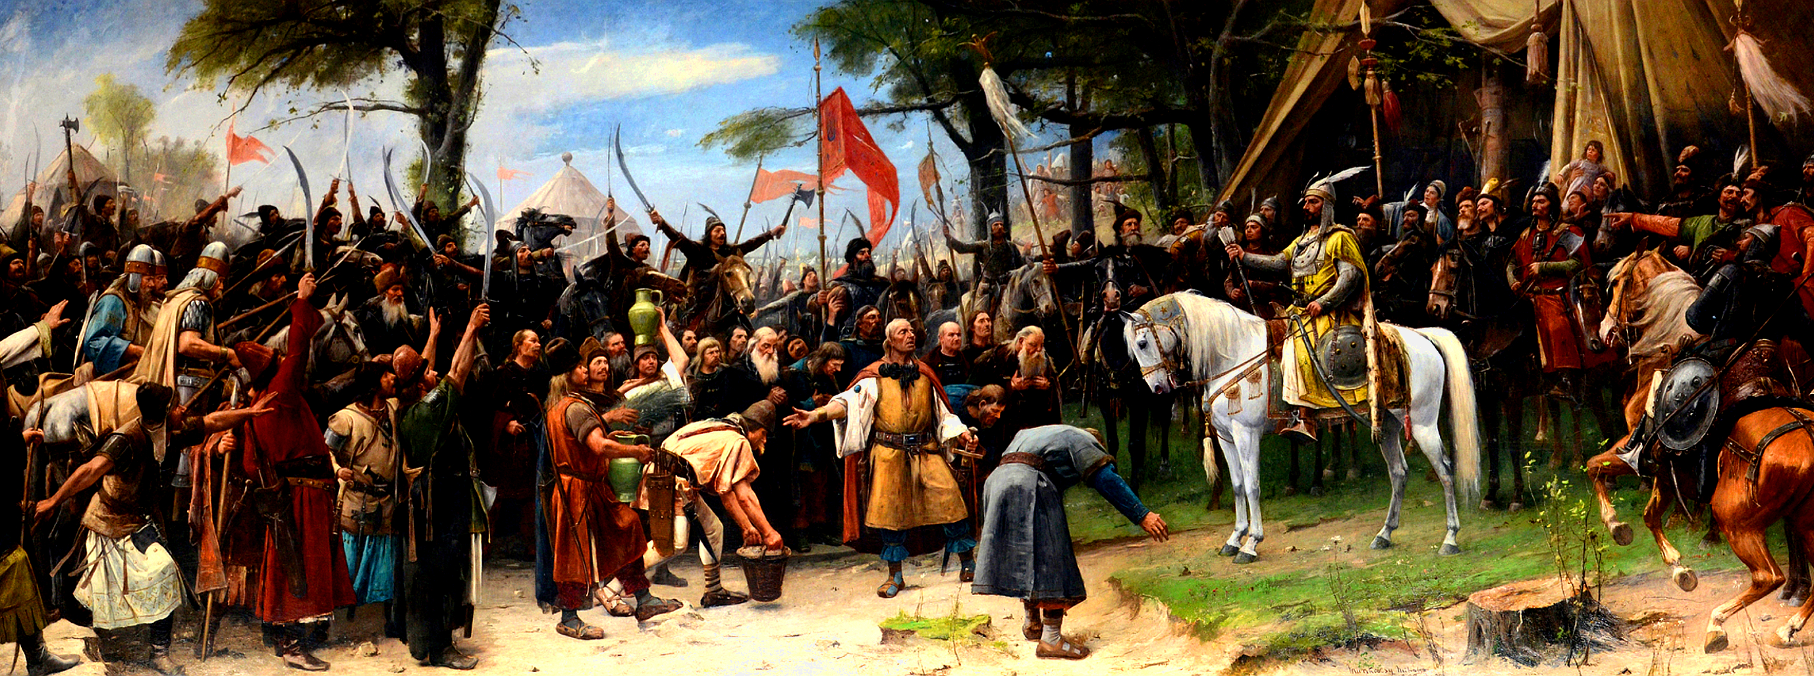
Honfoglalás
A kép Anonymusnak a Gesta Hungarorumban megírt legendájának azt a pillanatát ábrázolja, amikor Zalán vezér követei tizenkét fehér lóért cserébe egy nyaláb füvet Alpár homokjáról és egy korsó Duna vizet adnak át Árpád fejedelemnek. A kép a Parlamentben látható.

Slide 8
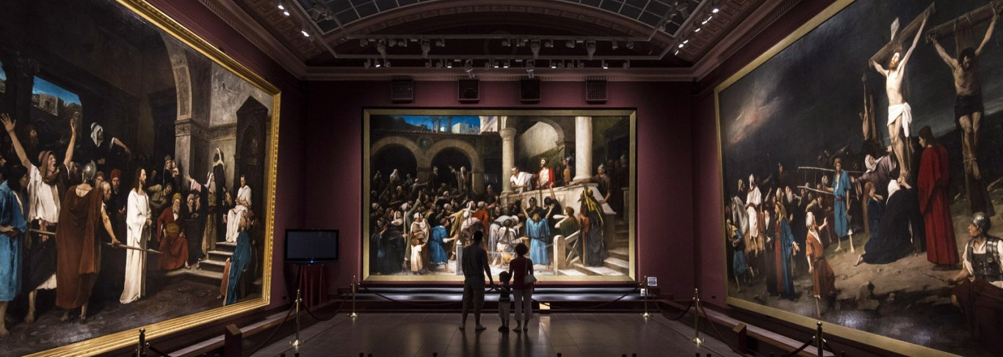
Krisztus trilógia
A képek Krisztus életének eseményeit dolgozzák fel.
A három képet a magyar állam védetté nyilvánította. A Golgota tulajdonjogát 2019-ben három milliárd forinttért vette meg az állam. Így a három kép 100 éven keresztül tartó jogi folyamat után végleg együtt látható a debreceni Déri Múzeumban.

Slide 9
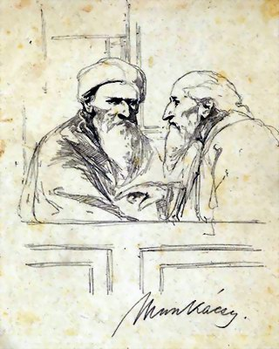
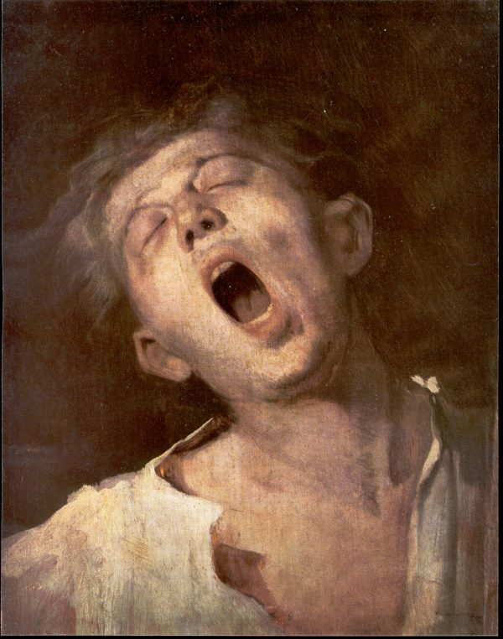
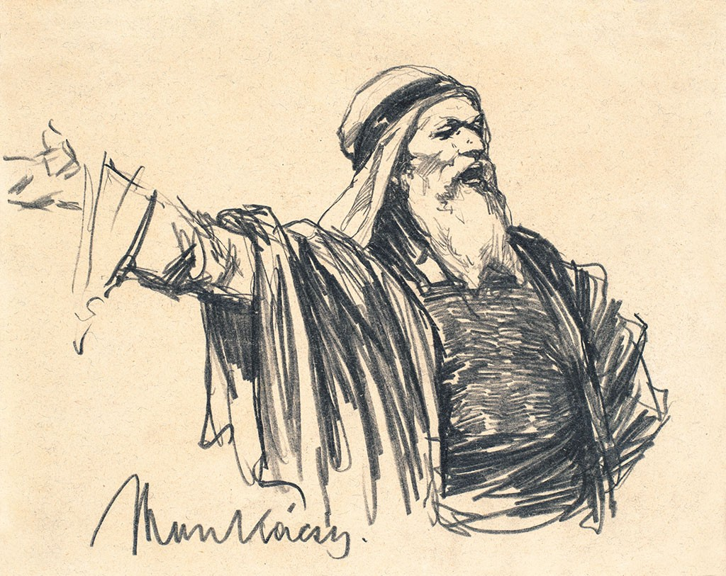
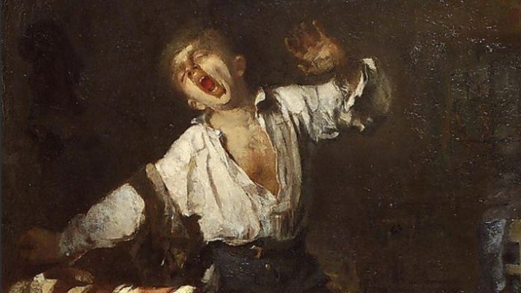
Munkácsy Mihály festményeihez számos vázlatot, tervet készített.
Ásító inas

